Slide 1

ЗНАКОМСТВО С ТВОРЧЕСТВОМ
НИКОЛАЯ НИКОЛАЕВИЧА
НОСОВА
Подготовила: Седлова М.А.

Slide 2
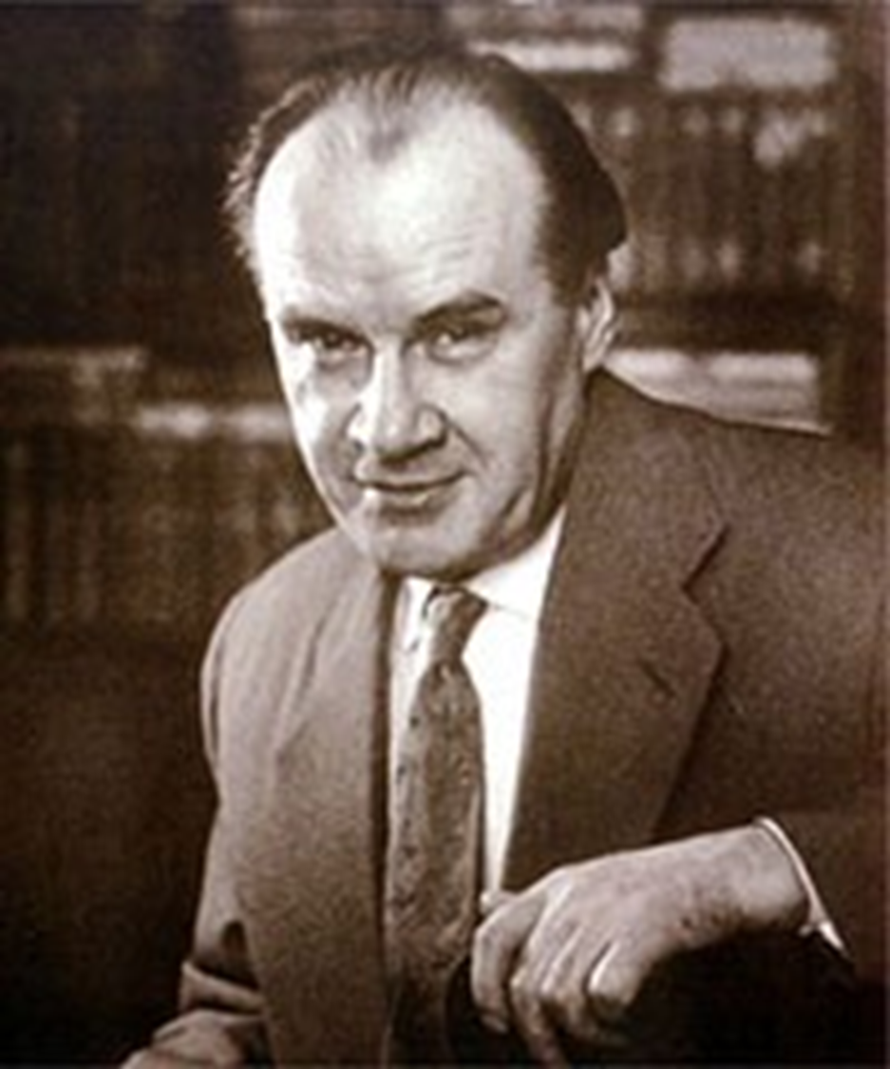
Николай Носов родился 23 ноября 1908 г. В Киеве, в семье эстрадного артиста . Детство его проходило в небольшом городке Ирпень, где мальчик и начал учиться в гимназии. Он рос разносторонним молодым человеком, увлекался и фотографией, и химией, и шахматами, и музыкой. После окончания Московского института кинематографии работал постановщиком и режиссером мультипликационных, научных и учебных фильмов. С 1938 года начинает писать детские рассказы.
Николай Носов умер 26 июля 1976 года.

Slide 3

В 1943 году Николай Носов был награжден орденом Красной звезды.
Орден Красной Звезды

Slide 4

Когда у Носова родился сын, он начал сочинять для него сказки и рассказы. Эти рассказы стали невероятно популярны. Они печатались в детских журналах «Мурзилка», «Костер», «Затейники»

Slide 5










Книги Носова нравятся детям, потому что в них рассказывается о таких же, как они, непоседах, изобретателях и фантазерах- словом об обычных мальчишках и девчонках.

Slide 6
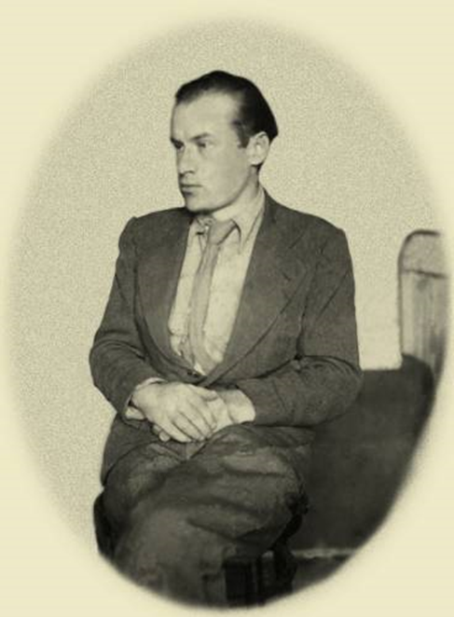

По некоторым рассказам и сказкам были сняты мультфильмы…
И даже кино.
Дружок – 1958
Приключения Толи Клюквина – 1964
Фантазеры - 1965

Slide 7
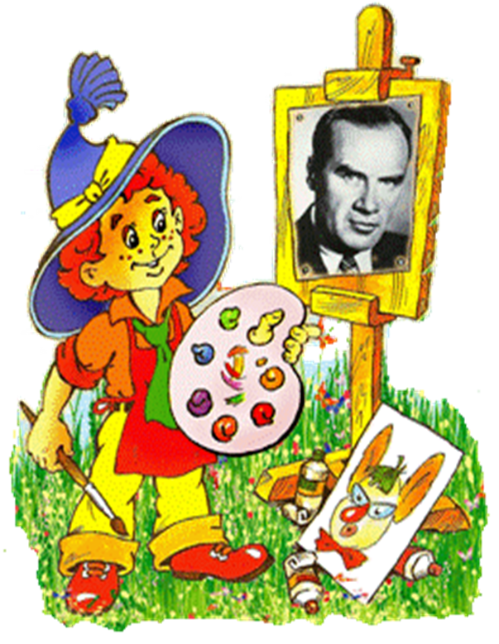
Самая знаменитая книга - это конечно про
Незнайку и его друзей.
Пред Носовым снимите шляпу,
Ведь это сам Незнайкин папа!
Вы слышали когда-нибудь про город из цветов?
Живут в нём коротышки из сказочных миров.
Цветочный город шумный - он в сказочной стране.
В нём чудеса, как птицы, порхают в вышине.
А я, друзья - Незнайка, вы знаете меня,
Ведь самый, самый, самый известный - это я.

Slide 8

Николай Николаевич Носов подарил нам три произведения о Незнайке и других забавных коротышках:
«Приключения Незнайки и его друзей»,
«Незнайка в Солнечном городе» и
«Незнайка на Луне».
А несколько лет назад внук Николая Николаевича Игорь Петрович Носов написал новые книги о приключениях Незнайки и его друзей - "Путешествие Незнайки в Каменный город", "Остров Незнайки" и другие.

Slide 9





Slide 10

Игра «Исправь ошибки в названиях рассказов»
1. «Кашкина Маша».
2. «Живая шапочка».
3. «Выдумщики».
4. «Дырка»
5. «Помидорка»

Slide 11

1. Какой предмет «ожил» в доме Вадика?
Шляпа
зонтик
Комод
Шкаф
2. Куда побежали ребята прятаться от шляпы?
во двор
к соседям
в коридор
    на кухню
3. Что взял Вадик, чтобы ударить шляпу?
косу
лыжную палку
кочергу
ножку от стула
«Живая шляпа»
4. Кто оказался под шляпой?
попугай
щенок
мышь
котенок
5. Как звали зверька, оказавшегося под шляпой?
Рыжик
Снежок
Васька
Пушок

Slide 12

Выбери правильный вариант ответа:
В рассказе «Мишкина каша» воду из колодца
не поднимали:
чайником
ведром
самоваром
кружкой

Slide 13
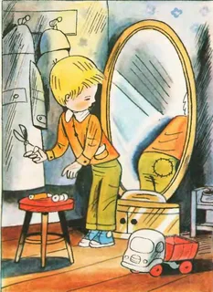
«Заплатка».
Штаны у Бобки были замечательные:
  школьные
  солдатские
  спортивные
  джинсовые

Slide 14

Из какого рассказа эти диалоги?
- Давай веревку. – А ее нет, веревки.
- Где же она?
- Там.
- Где – там?
- Ну… В колодце.
- Так ты, значит, с веревкой ведро упустил?
- Ну да.

Slide 15

- А я раньше летать умел!
- А ну, полети!
- Сейчас не могу: разучился.

Slide 16
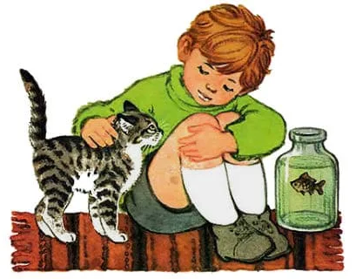
«Мама недавно подарила Виталику аквариум с рыбкой. Очень хорошая была рыбка, красивая! Серебристый карасик - вот как она называлась. Виталик был рад, что у него есть карасик. Первое время он очень интересовался рыбкой – кормил её, менял воду в аквариуме, а потом привык к ней и иногда забывал её вовремя покормить».

Slide 17



